Slide 1


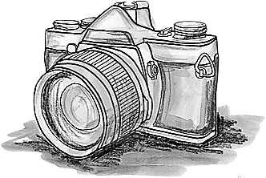

Государственное учреждение образования
«Каменская средняя школа Мозырского района»
Проект учащихся
Фото
история
одной малой Родины

Slide 2

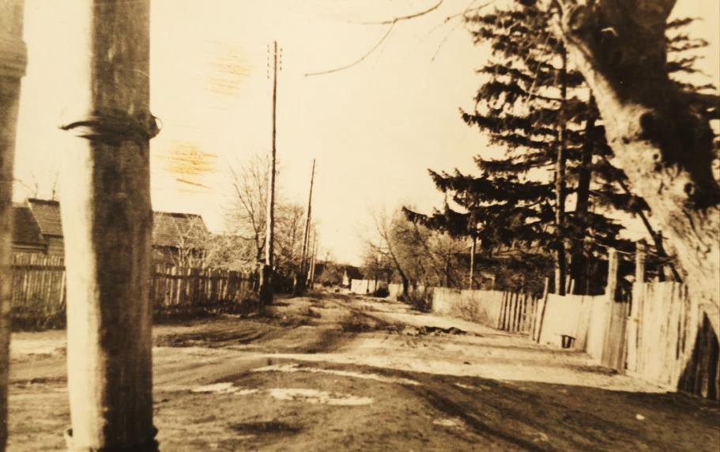
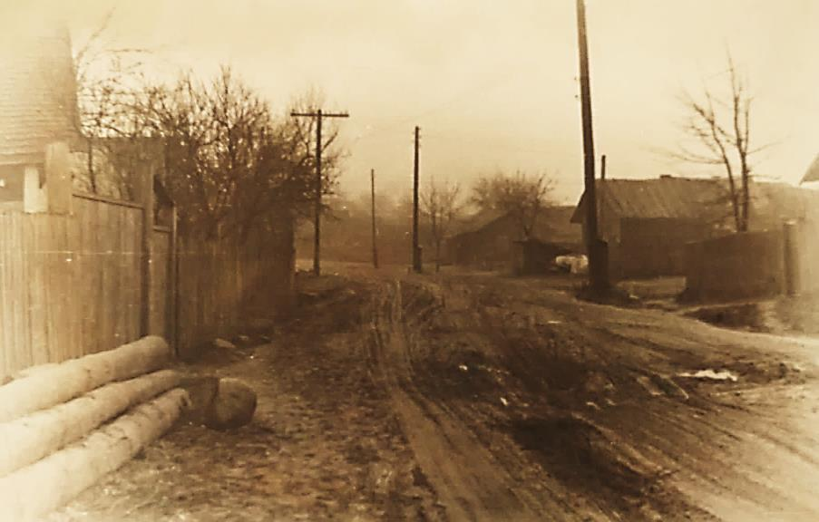
Государственное учреждение образования
«Каменская средняя школа Мозырского района»
Старые улицы
д. Каменка

Slide 3
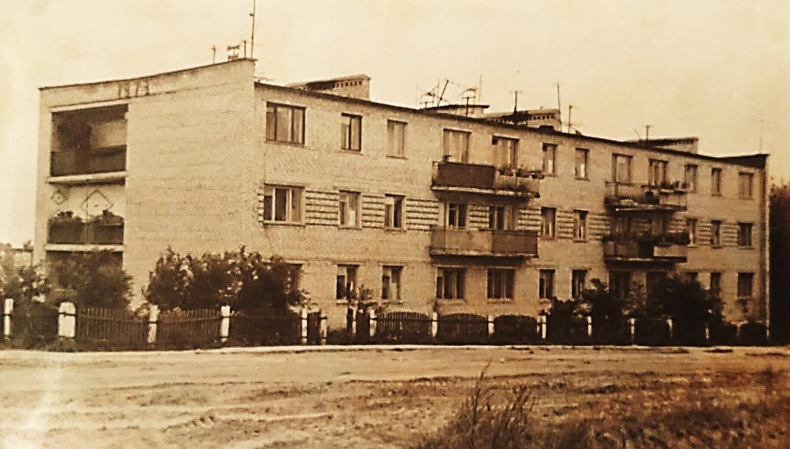
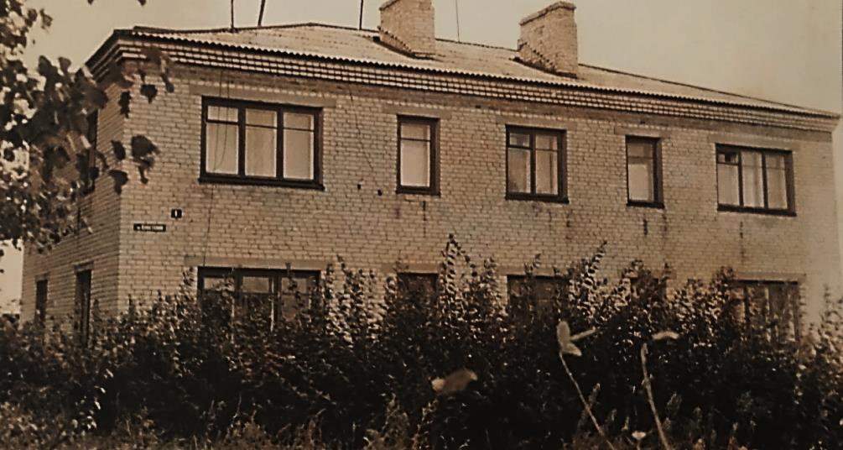
Государственное учреждение образования
«Каменская средняя школа Мозырского района»
Жилые дома
д. Каменка

Slide 4
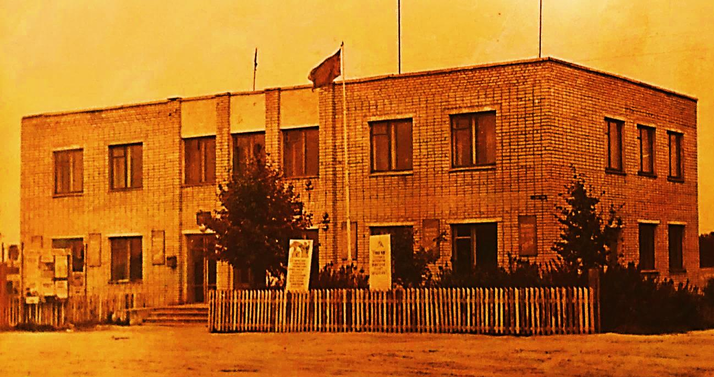
Государственное учреждение образования
«Каменская средняя школа Мозырского района»
Сельский Совет
д. Каменка

Slide 5
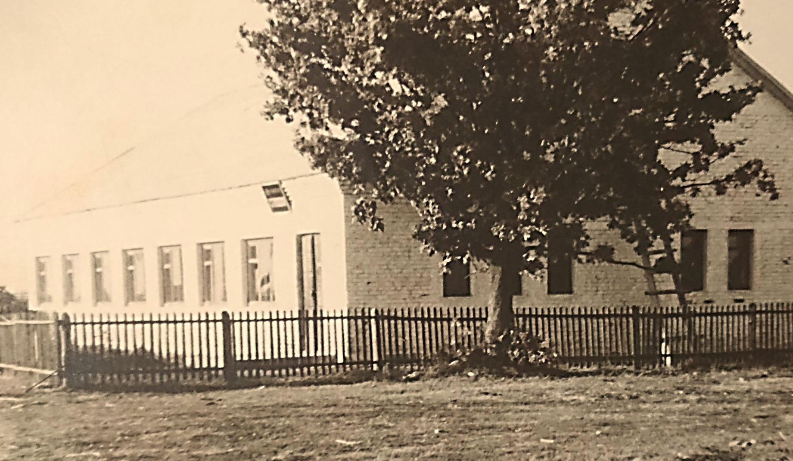
Государственное учреждение образования
«Каменская средняя школа Мозырского района»
Столовая
д. Каменка

Slide 6
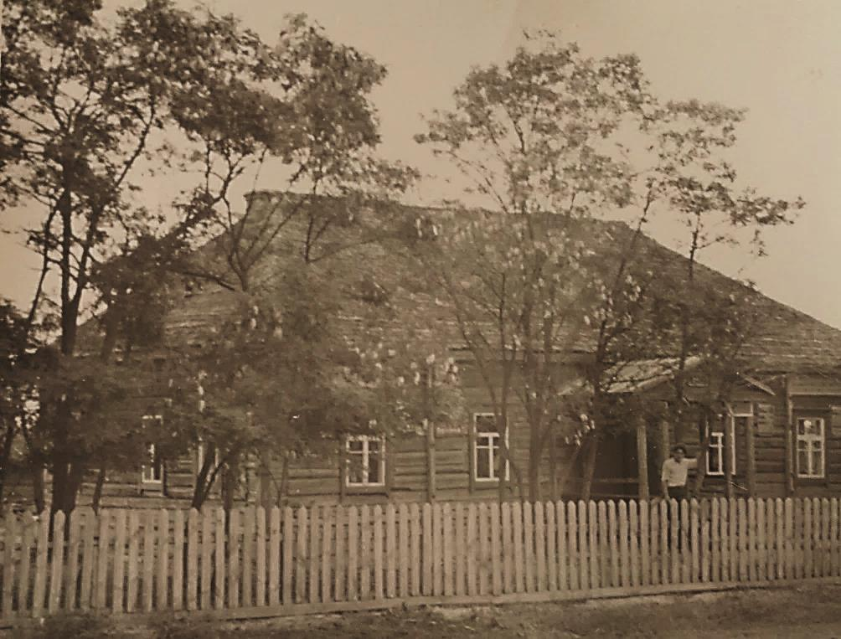
Государственное учреждение образования
«Каменская средняя школа Мозырского района»
Школа
д. В.Боков

Slide 7
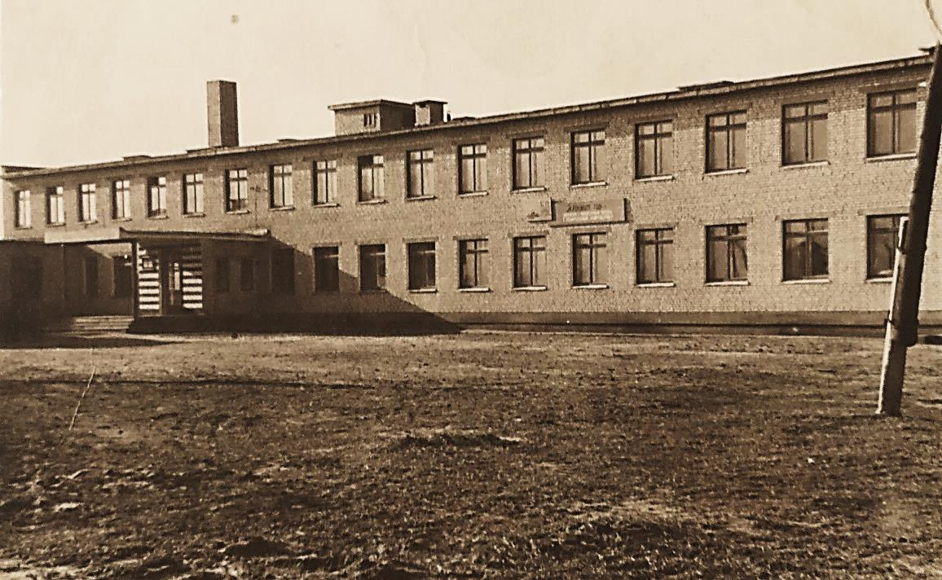
Государственное учреждение образования
«Каменская средняя школа Мозырского района»
Школа
д. Каменка

Slide 8
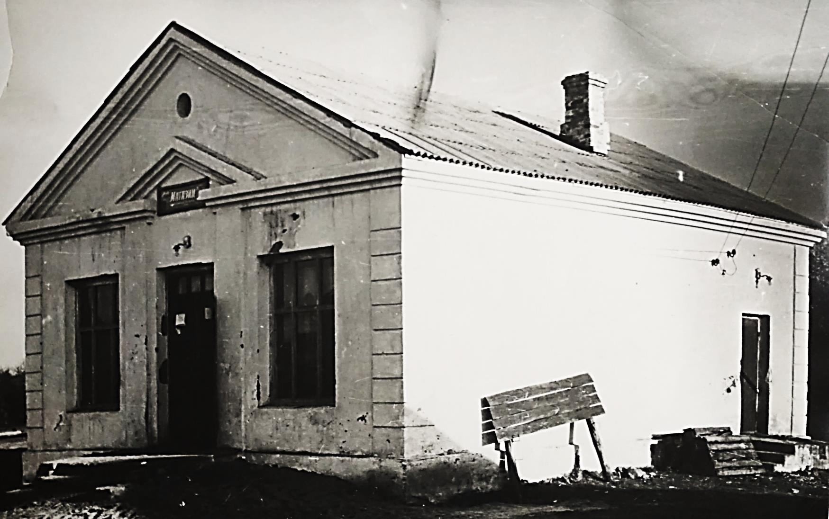
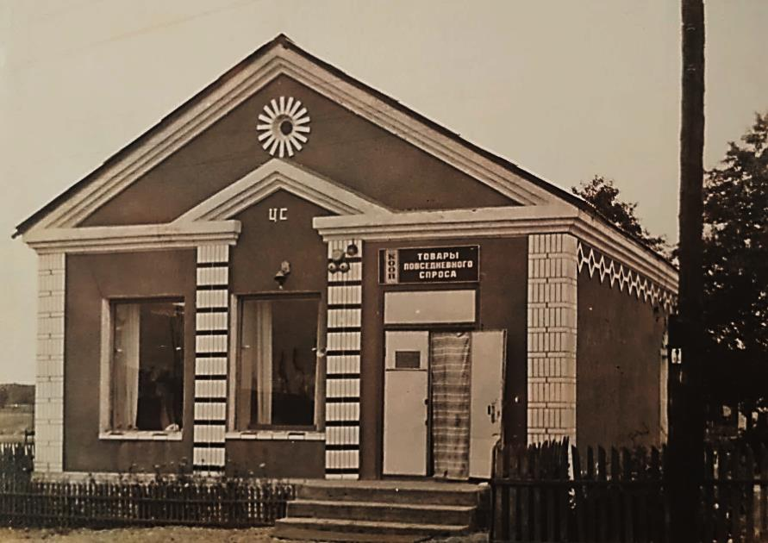
Государственное учреждение образования
«Каменская средняя школа Мозырского района»
Магазин
д. Каменка

Slide 9
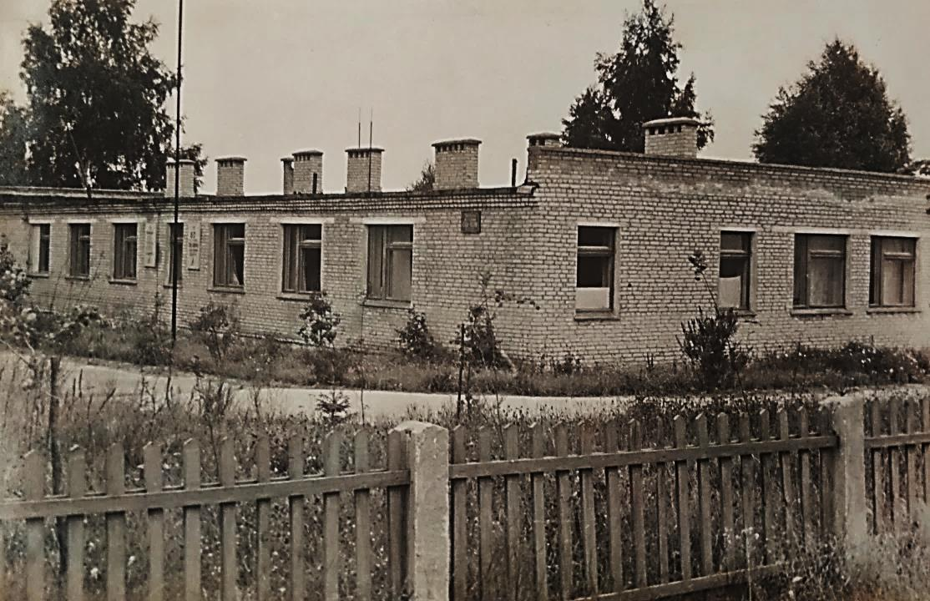
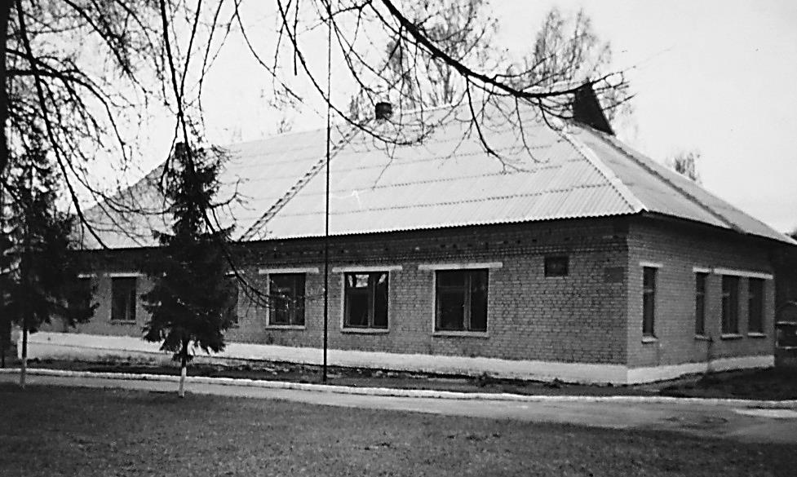
Государственное учреждение образования
«Каменская средняя школа Мозырского района»
Детский сад
д. Каменка

Slide 10
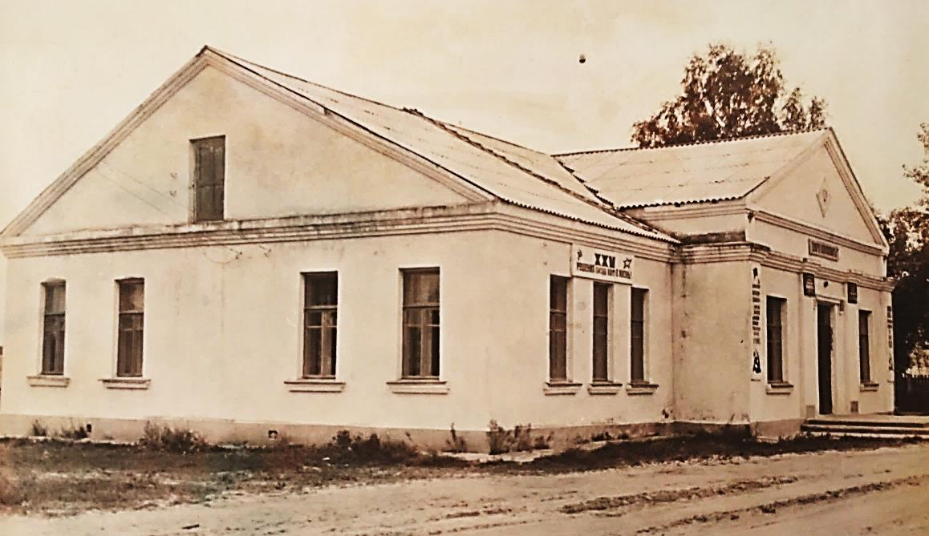
Государственное учреждение образования
«Каменская средняя школа Мозырского района»
Дом культуры
д. Каменка

